Slide 1
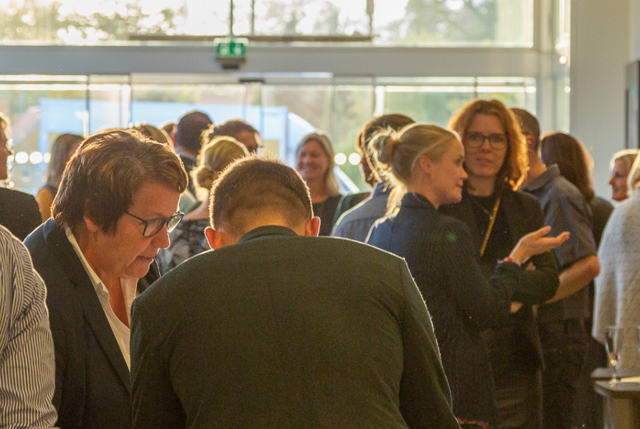

Klyngenavn
Smertebehandling
Klyngemøde d. xx.xx.xxxx
Notes:
HUSK:
Sørg for at mødet foregår i et rum, der er egnet til gruppearbejde. Husk powerpoint-projektor og skriveredskaber.
Medbring mødenoter og implementeringsplan og uddelingskopier med praksisdata (vigtigt at sidstnævnte først uddeles efter pausen).
Til mødelederen print evt. en version af powerpointen inkl. noter og medbring ”Detaljeret program til mødelederen”.
Deltagerne skal til en start IKKE sidde sammen med kolleger fra egen praksis.

Slide 2
Formål med dagens møde
Få tal for anvendelsen af opioider i klyngen og i egen praksis
Diskutere hvordan vi behandler hhv. simple og komplekse smerter
Overveje om vi vil lave om på noget – og hvordan det evt. kan ske
Notes:
Forslag til, hvad du kan sige:
I dag skal beskæftige vi os med smertebehandling i klinikken.
Vi skal sammen på baggrund af egne data drøfte vores rutiner og arbejdsgange, dele vores erfaringer og udveksle gode ideer. Det er ikke undervisning i smertebehandling – men kvalitetsudvikling.
Formålet med mødet er at give os mulighed for at reflektere over klinisk praksis i forhold til smertebehandling, og sammen med gode kolleger overveje, om der er behov for forandringer, og hvordan de i givet fald kan indføres.
På mødet i dag kommer vi konkret ind på:
Hvor gode vi er til at følge rekommandationerne omkring smertebehandling?
Er der forskelle i måden, vi behandler på og i så fald hvorfor?
Overveje om vi vil lave om på noget – og hvordan det evt. kan ske?

Slide 3
Program for dagens møde
 | OPFØLGNING FRA SIDSTE MØDE Er der sket forandringer i forhold til det, som klyngen har besluttet sig for at følge op på?
10 min. | INTRODUKTION Introduktion til mødets emne og brug af ark til mødenoter.
35 min. | BLOK 1: SIMPLE KRONISKE SMERTER Introduktionsvideo. Gennemgang af klyngens data for indløste recepter for opioid og drøftelse med sidemanden. Opfølgning i plenum.
35 min. | BLOK 2: KOMPLEKSE KRONISKE NON-MALIGNE SMERTER Introduktionsvideo. Gennemgang af de forskellige rekommandationer og drøftelse med sidemanden. Opfølgning i plenum.
10 min. | PAUSE
60 min. | BLOK 3: IMPLEMENTERING OG OPFØLGNING – med udgangspunkt i praksisdata Introduktionsvideo. Gruppearbejde om anvendelsen af morfin og tramadol opgjort for egen praksis. Afslutningsvis drøftes hvilke ændringer, der vil være vigtigst og lettest at gennemføre, og klyngen beslutter, hvordan der skal følges op på dagens møde.
FØR PAUSEN: I skal IKKE sidde sammen med kolleger
EFTER PAUSEN: Skal I sidde sammen med kolleger/sololæger sidder sammen
Notes:
Forklaring til slide:
Hele mødet varer 2,5 time.
Mødet er inddelt i 3 hovedblokke med en pause efter blok 2.
Formålet er at diskutere forhold omkring behandlingsvalg og organisering af smertebehandlingen i praksis og overveje om, vi vil lave om på noget – og hvordan det evt. kan ske.
I de første 2 blokke gennemgås data på klyngeniveau.
I den sidste blok (efter pausen) sidder klyngens medlemmer sammen med kolleger fra egen praksis og ser på data på ydernummerniveau. Her skal deltagerne med udgangspunkt i blok 1 og 2 samt data på ydernummerniveau drøfte, om der er behov for ændringer i egen praksis.

Slide 4
Materialer
Nu udleveres:
Ark til mødenoter: Skriv dine overvejelser og gode ideer ned undervejs og saml op til sidst på mødet.
Uddelingskopier: Datatræk fra Ordiprax+ med overblik over:
  Klyngens udskrivelser på opioider
Efter pausen:
Uddelingskopier: Datatræk fra Ordiprax+ med overblik over:
  Præparatvalg i klyngen og praksis
Plan for implementering i praksis: Tag dine ideer med hjem
Notes:
Forslag til, hvad du kan sige:
I har alle modtaget klyngepakken inden mødet – eller måske I har læst den på KiAP’s hjemmeside. I klyngepakken kan I bl.a. se de to målepunkter, som vi skal beskæftige os med i dag.
I får nu udleveret et ark til mødenoter, hvor I kan notere hovedpointer fra mødet. Da vi skal gennemgå forskellige datatræk og spørgsmål, er det vigtigt at få noteret hovedpointer løbende.
Mødenoterne skal I desuden bruge efter pausen, hvor I skal udfylde en implementeringsplan. Den udfyldte plan tages med hjem I praksis, hvor den kan hænges op og introduceres til personalet fx på et personalemøde.
Efter pausen får I også udleveret udtræk fra Ordiprax+ med data fra jeres egen praksis omkring præparatvalg (det er derfor, jeres ydernummer står på forsiden af materialet).

Slide 5
Ordiprax+
Data kommer fra Ordiprax+, hvor alle praktiserende læger får overblik over ordinationer i deres praksis og sammenligner opgørelserne med nationale tal og tal for klyngen.
Data i Ordiprax+ vises for alle patienter, der har indløst mindst én recept på opioider.
  Det betyder eksempelvis, at den samme person kun vil tælle med én gang uanset antallet af indløste recepter.
  Hvis personen har indløst recept på to forskellige præparater af opioider, vil personen tælle med for begge præparater ved optælling fordelt på præparater, men kun én gang for opgørelse af alle opioider.
Patientpopulation er begrænset til 25+ årige patienter, og der ses kun på opioider
Notes:
Forslag til, hvad du kan sige:
De data, vi beskæftiger os med i dag, kommer fra Ordiprax+.
Måske har I også været inde på Ordiprax+ og orientere jer her – ellers vil jeg anbefale, at I kigger ind her, da der er mange interessante oplysninger om jeres ordinationer inden for antibiotika, psykofarmaka og smertestillende lægemidler.
Uddybende omkring valg af data i klyngepakken
I denne klyngepakke er data begrænset til opioider.

Slide 6
BLOK 1: BE
Blok 1: Simple kroniske smerter
Samlet tid: 35 min. herunder
Samtale med sidemanden 10 min.
Her skal I ikke sidde sammen med kolleger fra egen praksis
Notes:
Forklaring til slide:
Mødelederen introducer til blok 1 og til det efterfølgende gruppearbejde:
Introduktionsvideo om simple smerter (5 min.)
Gennemgang af klyngens data for indløste recepter for opioider (5 min.)
Derefter er der sidemandsmandssamtale (10 min)
Opsamling i plenum (10 min.)
Til sidst er der afsat tid til refleksion og til at notere i mødenoter (5 min.)
I alt er der afsat 35 min. til blok 1.

Slide 7
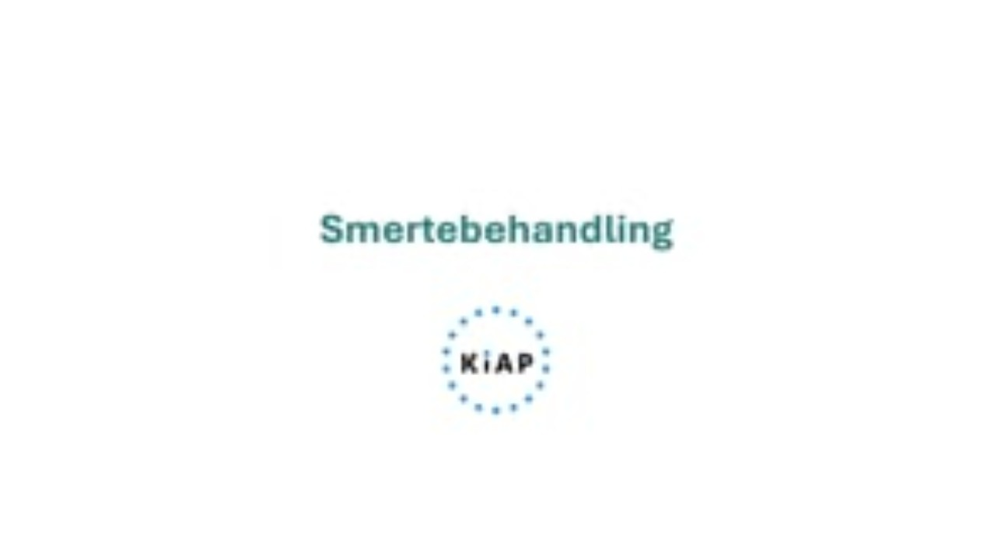

Introduktionsvideo (4½ min.) v. praktiserende læge og lægemiddelkonsulent Gitte Krogh Madsen
Notes:
Forklaring til slide:
Her vises en kort video med Gitte Krogh Madsen, praktiserende læge, Lægemiddelkonsulent og specialist i rationel lægemiddelbehandling.
Videoen introducerer til emnet generelt og simple kroniske smerte specifikt.

Slide 8
Om simple kroniske smerter
Hvad ved vi?
Definition: Afgrænsede og afklaret diagnostisk. Ofte degenerativ lidelse. Beskeden psykosocial indvirkning og begrænset påvirkning af aktivitetsniveau og søvn. Målet er smertelindring.
Bør oftest håndteres med aktivitetsregulering og behovstyret smertemedicin
(Aktivitetsudløste smerter reguleres primært ved non-farmakologisk behandling).
Hvad anbefales?
Paracetamol og eller NSAID brug i under 15 dage pr. måned.
Korttidsvirkende opioid kan være nødvendig i få dage.
Notes:
Forklaring til slide:
På denne slide opsummeres de pointer, som Gitte fremlagde i videoen. Du kan evt. gennemgå dem igen, inden du viser de første datatræk for opioider. Ellers springer du den bare over.

Slide 9
Antal patienter pr. 1.000 sikrede, 25+ år, der har fået recept på opioid i det sidste år
Periode:
Notes:
Forklaring til slide:
Her vises antal patienter pr. 1000 sikrede 25+ årige, der har indløst recept på opioider indenfor det seneste år.

Slide 10
Antal DDD pr. 1.000 sikrede, 25+ år, der har indløst en recept på opioider det seneste år
Periode:
Notes:
Forklaring til slide:
Søjlediagrammet på denne slide viser det samme som forrige – opioidforbrug. Her vises tallet dog i form af definerede døgndoser, DDD. Der sammenlignes igen med klyngegennemsnit (grøn søjle) og landsgennemsnit (sort søjle).

Slide 11
Antal patienter pr. 1.000 sikrede, 25+ år, der har fået opioid i 3 mdr. eller mere i det seneste kalenderår
Periode: 1. januar 2024 – 31. december 2024
Notes:
Forklaring til slide:
Her ses antal patienter pr. 1000 sikrede, 25´år, der har fået opioid i 3 måneder eller mere i det seneste kalenderår , der har fået opioid i 3 måneder eller længere. Bemærk at perioden er anderledes end for de andre målepunkter. For behandlingsvarighed er det i ordiprax+ kun en mulighed at lave denne opgørelse pr. kalenderår.
Dette datatræk kan ikke opgøres i DDD.

Slide 12

Spørgsmål til simple kroniske smerter
Tal sammen to og to (10 min.)
Hvad kan variationen i antallet af patienter pr. 1.000 (x-aksen), der fik en opioid recept i perioden, skyldes?
Hvornår og hvordan bruger du opioider ved simple kroniske smerter?
Hvordan forhindrer du/praksis, at behandlingen med opioider bliver uønsket langvarig?
Hvilke udfordringer er der i forhold til opioid anvendelse i patientgruppen med simple kroniske smerter?

Slide 13


Notér i mødenoter (5 min.)
Stille refleksion og notér de vigtigste pointer i mødenoter.

Slide 14
Blok 2: Komplekse kroniske non-maligne smerter
Samlet tid: 35 min. herunder
Samtale med sidemanden 10 min.
Her skal I ikke sidde sammen med kolleger fra egen praksis
Notes:
Forklaring til slide:
Mødelederen introducer til blok 2 og til det efterfølgende gruppearbejde:
Introduktionsvideo om komplekse kroniske smerter (5 min.)
Gennemgang af de forskellige rekommandationer (5 min.)
Derefter er der sidemandsmandssamtale (10 min)
Opsamling i plenum (10 min.)
Til sidst er der afsat tid til refleksion og til at notere i mødenoter (5 min.)
I alt er der afsat 35 min. til blok 2.

Slide 15
Introduktionsvideo (5 min.)
v. praktiserende læge og lægemiddelkonsulent Gitte Krogh Madsen
Notes:
Forklaring til slide:
Ved opstart af blok 2 vises en kort video med Gitte Krogh Madsen, praktiserende læge, Lægemiddelkonsulent og specialist i rationel lægemiddelbehandling.
Videoen introducerer til komplekse kroniske non-maligne smerter.

Slide 16
Om komplekse kroniske non-maligne smerter
Hvad ved vi?
Definition: Uafklarede tilstande, der breder sig, ikke responderer på behandling, påvirker funktionsniveau og giver psykosocial belastning eller har funktionel karakter.
Ved kroniske, nociceptive smerter er balancen ml. effekt og bivirkninger ved langtidsbehandling med opioid uhensigtsmæssig for de fleste patienter.
Hvad anbefales?
Nociceptive smerter:
Paracetamol er første valg.
NSAID kan supplere men bør undgås som fast behandling.
Neuropatiske smerter og funktionelle smerter:
Afprøv evt. sekundære analgetika.
Notes:
Forklaring til slide:
På denne og den næste slide opsummeres hovedpointerne fra videoen. Du kan vælge at gennemgå dem igen, ellers springer du dem bare over.

Slide 17
Om komplekse kroniske non-maligne smerter
Hvad ved vi?
Udredningen kan være kompliceret og kan trække ud. Smerter, der ikke håndteres tilfredsstillende, kan udvikle sig til en kronisk tilstand.
Målet med behandlingen af kroniske smerter er at opnå smertelindring i hvile og søvn. Det kræver patientens accept heraf og af, at evt. opioid behandling er stabil og baseret på fast depotmedicin.
Oftest kræves en tværfaglig indsats hos læge og/eller via henvisning til kommunale, regionale eller private behandlingstilbud. Tiltag er fx træning, afspænding, tværfaglig rehabilitering, gode søvnvaner, sygdoms-mestring, socialrådgivning mv.
Hvad anbefales?
Henvis til Regionalt Tværfagligt behandlingscenter ved tegn på udvikling af kronicitet.
Henvis til Regionalt Tværfagligt behandlingscenter, hvis patienten er diagnostisk afklaret og behandlet for deres somatiske sygdom.
Patienten har behov for helhedsorienteret indsats og fast tilknytning og tillid til læge/behandler team og systematisk opfølgning.
Henvis motiverede patienter til kommunale tilbud eller patientforeninger.

Slide 18
Om komplekse kroniske non-maligne smerter
Hvad ved vi?
Kun 10% af patienter med kroniske smerter har en klinisk relevant effekt af morfin. Undgå derfor at afprøve opioid til pt. med kroniske non-maligne smerter.
Mange får bivirkninger, reduceret funktion og fysisk afhængighed. Psykisk afhængighed kan også forekomme.
Hvad anbefales?
Funktionelle lidelser: Undgå opioider.
Neuropatisk smerter: Opioid bør kun forsøges, hvis anden behandling er utilstrækkelig
Invaliderende nociceptive smerter: Opioid er indiceret hos enkelte.

Slide 19
Spørgsmål til komplekse kroniske non-maligne smerter
Tal sammen to og to (10 min.)
Hvordan opdager du/praksis det, og hvad gør I, hvis en patient er ved at udvikle en kompleks kronisk smertetilstand?
I hvilke tilfælde og hvornår i forløbet henviser du til Smertecenter?
Hvordan opstår opioidforbruget hos disse patienter?
Hvordan følges patienter i fast opioid behandling?
Notér i mødenoter

Slide 20
Plenum gennemgang (10 min.)
Hvad har I talt om i grupperne?

Slide 21
Notér i mødenoter (5 min.)
Stille refleksion og notér de vigtigste pointer i mødenoter.

Slide 22
Pause (10 min.)
EFTER PAUSEN: SÆT JER SAMMEN MED KOLLEGER FRA SAMME PRAKSIS/SOLOLÆGER SIDDER SAMMEN

Slide 23
Blok 3: Implementering og opfølgning – med udgangspunkt i praksisdata
Her skal I sidde sammen med kolleger fra egen praksis. Sololæger sidder sammen.
  Introduktionsvideo om valg af præparater
  Uddelingskopier udleveres
  Gruppearbejde om data opgjort for egen praksis
    Målepunkt 1: Andel patienter, der får morfin ud af alle, der får opioider.
    Målepunkt 2: Andel patienter i behandling med tramadol ud af alle, der får opioider.
  Grupperne udfylder plan for implementering
  Plenum: Del med hinanden hvad I vil ændre ?
  Plenum: Hvordan følger vi op?
Samlet tid: 60 min. herunder
Gruppearbejde 10 + 20 min.
Notes:
Forklaring til slide:
Mødelederen introducer formålet med blok 3: Deltagerne skal med udgangspunkt i blok 1 og 2 samt data opgjort for egen praksis drøfte, om der er behov for ændringer i egen praksis.
Kolleger fra samme praksis sidder sammen, og sololæger sidder sammen.
Uddelingskopier med data på praksisniveau udleveres sammen med implementeringsplanen.
1. Deltagerne sætter sig sammen med kolleger fra egen praksis/sololæger sidder sammen (5 min.)
2. Introduktionsvideo om valg af præparater (5 min.)
3. Gruppearbejde, hvor deltagerne drøfter anvendelsen af morfin og tramadol på praksisniveau (10 min.)
3. Deltagerne introduceres for implementeringsplanen og bliver bedt om at udfylde den (20 min.)
4. Opsamling i plenum (15 min.)
5. Afslutningsvist træffes beslutning om, hvordan der skal følges op på emnet (5 min.)
I alt er der sat 60 min. Af til blok 3.

Slide 24
Introduktionsvideo (5 min.)
Notes:
Forklaring til slide:
Ved opstart af blok 3 vises en kort video med Gitte Krogh Madsen, praktiserende læge, Lægemiddelkonsulent og specialist i rationel lægemiddelbehandling.
Videoen introducerer til valg af præparat.

Slide 25
Om valg af præparat
Hvad ved vi?
Opioidbehandling forbeholdes akutte smerter, cancersmerter og i livets sidste fase.
Depotmorfin giver bedre døgndækning, færre gennembrudssmerter og mindre euforiserende effekt.
Plastre bør kun anvendes, når oralt indtag ikke er muligt. Obs på udfordring ved dosering pga. nedsat nyrefunktion (eGFR < 30 ml/min.) og øget hudtemperatur (feber).
Der skelnes ikke længere ml. stærke og svage opioider. Alle er stærke og afhængighedsskabende.
Hvad anbefales?
Morfin er førstevalgs opioid!
Vælg depotopioid.
Anvend oral behandling.
Brug kun ét opioid.
Husk laksantia.
Notes:
Forklaring til slide:
På denne slide opsummeres hovedpointerne fra videoen. Du kan vælge at gennemgå dem igen, ellers springer du bare sliden over.

Slide 26

Målepunkt 1 og 2: Morfin og Tramadol som andel af alle opioid recepter, DDD
Udregning udfra DDD:
Morfin: 944/5.697 = 16,5%
Tramadol: 2.016/5.697 = 35%
Notes:
Forklaring til slide:
Her andelene af tramadol og morphin beregnet ud af det totale forbrug af opioider.

Slide 27
Spørgsmål til praksisdata
Drøft i grupper 10 min.
Hvilken overvejelser har du om Tramadol versus Morfin?
Hvordan er dine erfaringer med sekundære analgetika?
Hvilken erfaring har du med at skifte fra korttidsvirkende til depotpræparat hos kroniske smertepatienter?
Notér i mødenoter
Notes:
Forslag til, hvad du kan sige:
Først vil I få mulighed for at se data, der er opgjort for jeres egen praksis. I kan finde dataene om ordinationsmønstre for jeres eget ydernummer i uddelingskopierne.
I har nu 10 minutter til gruppearbejde, hvor I skal arbejde sammen med jeres kolleger i klinikken.
Hvis I er sololæger, så kan I med fordel sætte jer sammen. I skal brug tiden til at diskutere de data, I ser og overveje, hvordan de kan informere jeres praksis fremadrettet.

Slide 28
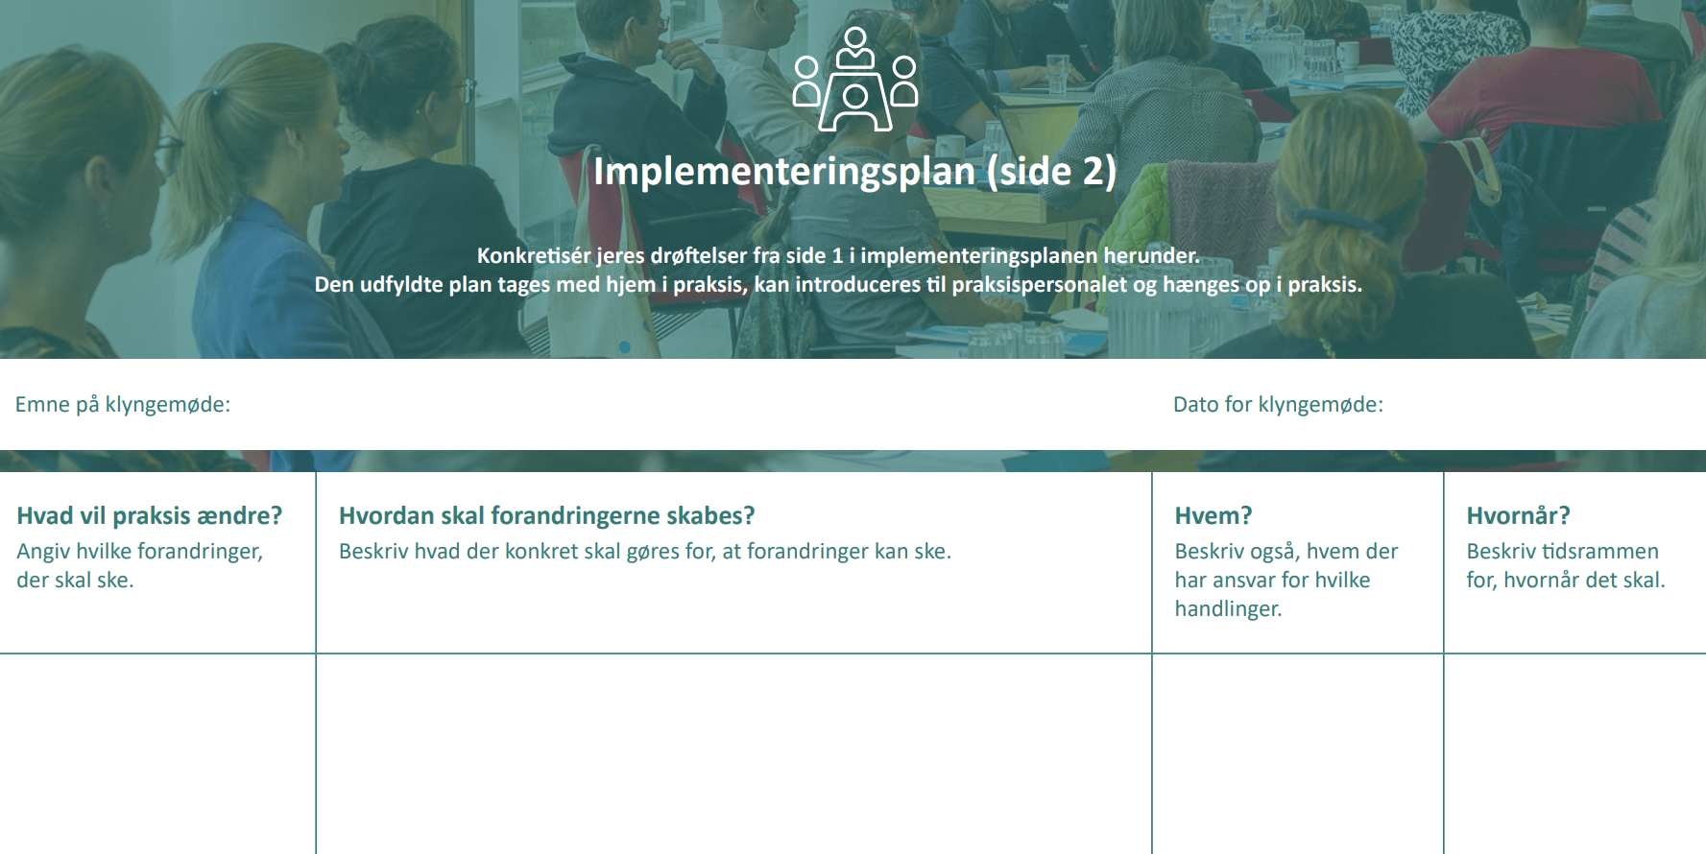
Udfyld implementeringsplanen (20 min.)
Er der potentiale for forandringer?
Udfyld planen på baggrund af det, I har hørt og drøftet på mødet i dag
Er der noget, I vil ændre i praksis?
  Beskriv hvordan, hvem og hvornår ændringerne skal ske.
Notes:
Forslag til, hvad du kan sige:
De næste 20 min. skal I udfylde implementeringsplanen på baggrund af det, I har hørt og drøftet i blok 1, 2 og 3.
Beskriv hvordan, hvem og hvornår forandringerne skal ske.

Slide 29
Plenum gennemgang (15 min.)
Hvad har I talt om i grupperne?
  Hvilke tiltag er det vigtigst og lettest at gennemføre?
  Hvordan kan det ske?
  Er der retningslinjer/fraser/andet materiale, der kan deles i gruppen?
  Hvad vil I tage med hjem til jeres praksis?
Notes:
Forklaring til slide:
De næste 15 minutter af mødet bruges i plenum til at høre, hvad grupperne har drøftet.
Et par af grupperne/praksisserne kan med fordel dele deres svar på de tre spørgsmål:
Hvad har de talt om?
Hvordan vil de tage dagens pointer med hjem?
Hvilke ændringer kan de overveje i deres praksis?
Den udfyldte plan tages med hjem til praksis, hvor den kan hænges op og introduceres til personalet, for eksempel på et personalemøde.

Slide 30
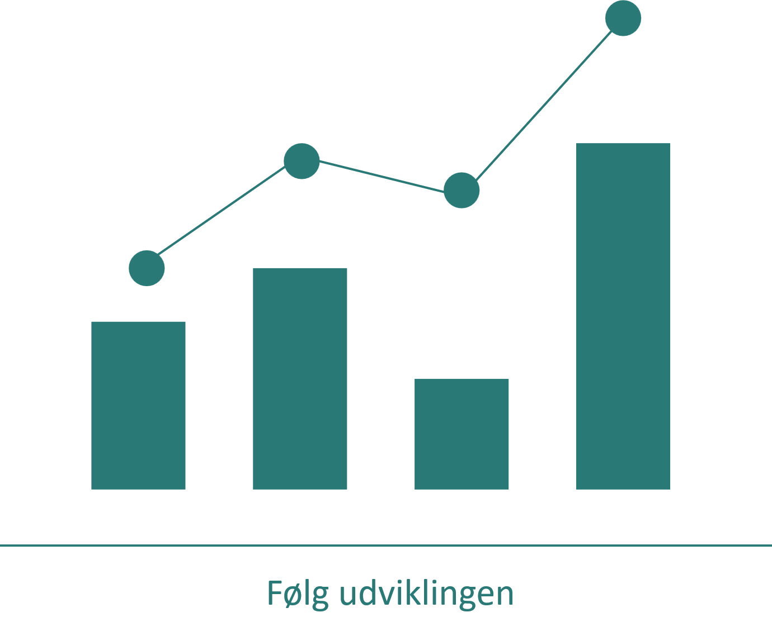
Opsamling og opfølgning (5 min.)
Hvordan skal vi følge op på dagens møde?
  Det kan fx gøres ved at fastsætte dato for en opfølgende opgørelse/datatræk. Det giver mulighed for at se eventuelle forandringer.
Notes:
Forklaring til slide:
En vigtig del af klyngearbejdet er at følge op på de emner, I har gennemgået. Derfor er det oplagt at have et fast punkt på mødet, hvor I vurderer, om der er sket ændringer siden sidst, emnet var på dagsordenen.
At skabe forandringer tager tid, og hvornår opfølgningen er relevant, varierer fra emne til emne. KiAP anbefaler, at der følges op efter 6 til 12 måneder for denne pakke.
Afslutningsvis på mødet kan I i fællesskab beslutte, hvordan I vil følge op på emnet. Det kan for eksempel være ved at lave et nyt datatræk, som I sammenligner med det fra dagens møde. Måske er der bestemte pointer fra dagens emne, som klyngen vurderer, det er vigtigere at arbejde med end andre?

Slide 31
TAK FOR I DAG

